Slide 1


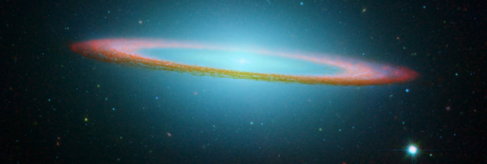
浙江大学宁波理工学院
大学生创新能力培养的双螺旋教学模式与实践
李兴森 博士 教授 高级工程师
浙江大学宁波理工学院计算机与数据工程学院 副院长
中国人工智能学会可拓学专委会副主任兼秘书长
中国管理现代化研究会 理事
中国创造学会 理事
2017.11.29

Slide 2
汇报内容
一、 教学背景
二、 教学模式
三、 相关成果
四、 成果评价
创新能力培养的双螺旋结构

Slide 3
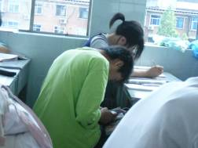
一、教学背景
时代变化促使教学模式的变革
移动网络环境下
知识获取的方便性、及时性和内容的丰富性、趣味性有了极大地提高
原有的靠教师书本传授为主的教学方式正发生重大变化
核心能力从记忆能力到创新能力转型
教学方式从教师主导到教师引导转型
考核方式从知识掌握到实践运用转型
创新能力培养的双螺旋结构
Notes:
以港口物流、智慧物流两个方向为突破口，形成在“面向港口供应链的智慧物流”方面的专业特色。

Slide 4
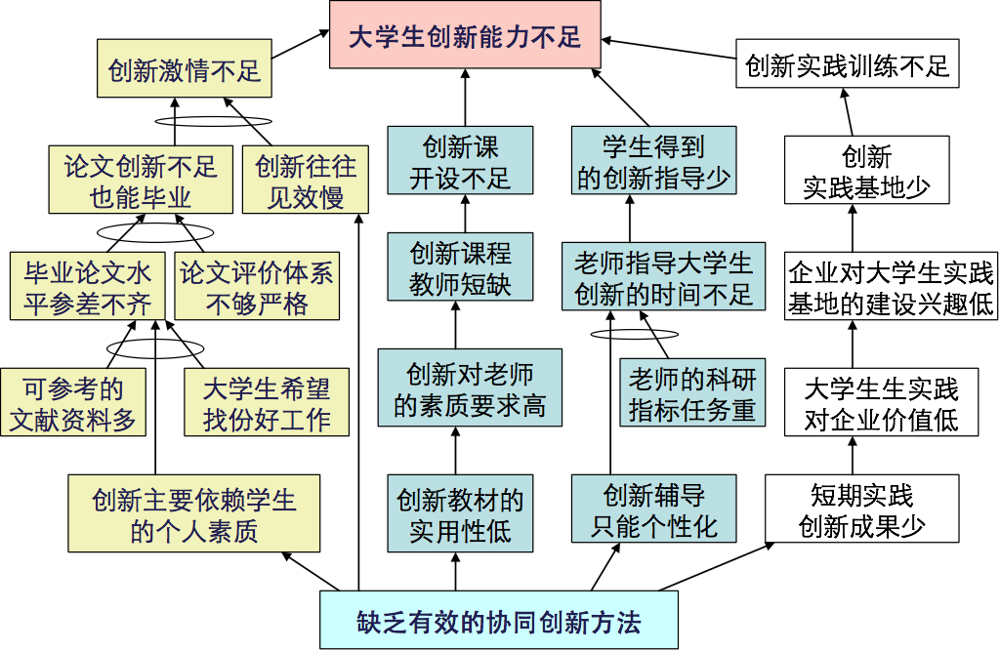
一、教学背景
大学生创新能力不足的瓶颈分析
创新能力培养的双螺旋结构
Notes:
以港口物流、智慧物流两个方向为突破口，形成在“面向港口供应链的智慧物流”方面的专业特色。

Slide 5
二、教学模式
引入可拓学理论开发新课程用于提升知识创新运用能力。
设计了系列原创题库用于实践训练。
引导学生合理利用网络，提高知识的综合运用能力和创新能力，实现从掌握知识到运用知识创新性解决实际问题的根本转变。
创新能力培养的双螺旋结构
Notes:
以港口物流、智慧物流两个方向为突破口，形成在“面向港口供应链的智慧物流”方面的专业特色。

Slide 6
二、教学模式
可拓创新模型（浙江省自然科学学术奖三等奖）
网络环境下
相关信息收集
创新方案
基元理论(西方思维)
基于可拓集合的
创新路径选择
可拓集合理论
(东西方思维融合)
创新
活动
拓展分析与
可拓变换
创新
方案n
共轭分析与拓展变换
(东方思维)
具有很高的知识水平和思维能力的创新型人才
方案运算
与优度评价
创新
方案m
可拓距与关联函数
(西方思维)
传统的创新
网络环境下的可拓创新
创新能力培养的双螺旋结构
Notes:
以港口物流、智慧物流两个方向为突破口，形成在“面向港口供应链的智慧物流”方面的专业特色。

Slide 7
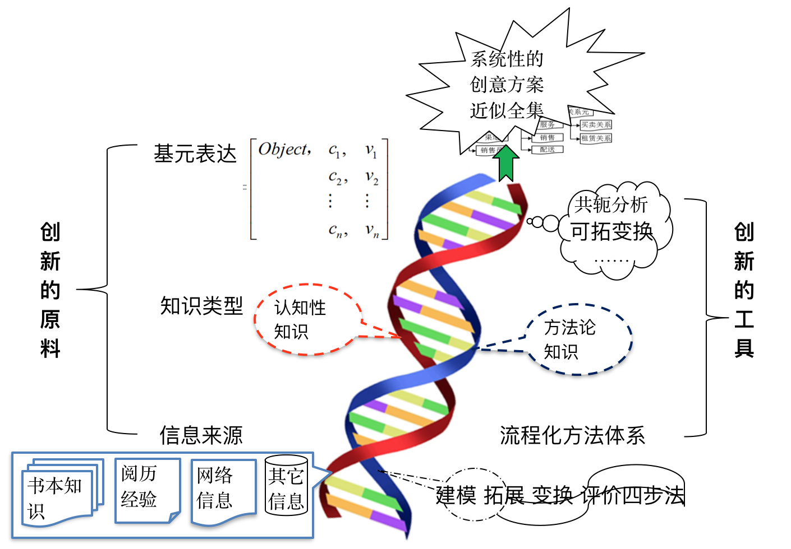
二、教学模式
可拓创新的双螺旋结构
1.描述性知识+方法论知识
2.经验知识+数据挖掘获取的知识，人机交互
创新能力培养的双螺旋结构
Notes:
以港口物流、智慧物流两个方向为突破口，形成在“面向港口供应链的智慧物流”方面的专业特色。

Slide 8
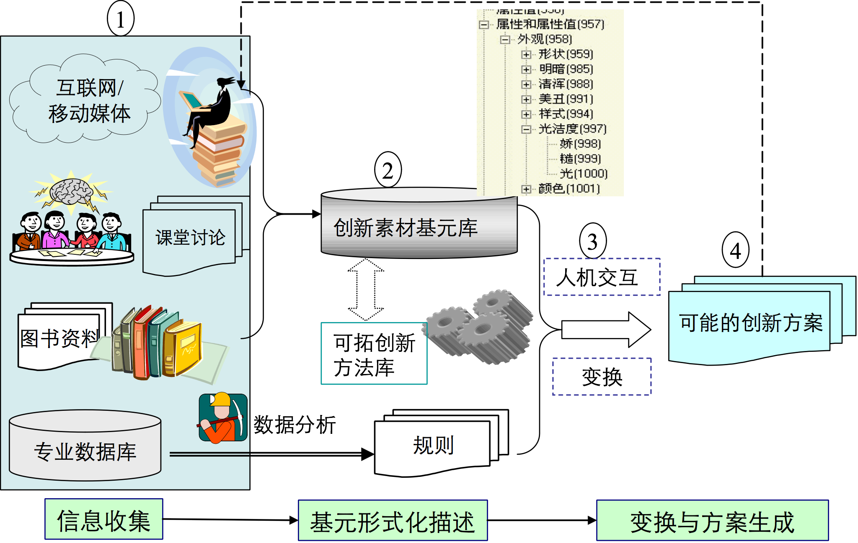
二、教学模式
知识创新应用的实践教学实施路径
创新能力培养的双螺旋结构
Notes:
以港口物流、智慧物流两个方向为突破口，形成在“面向港口供应链的智慧物流”方面的专业特色。

Slide 9
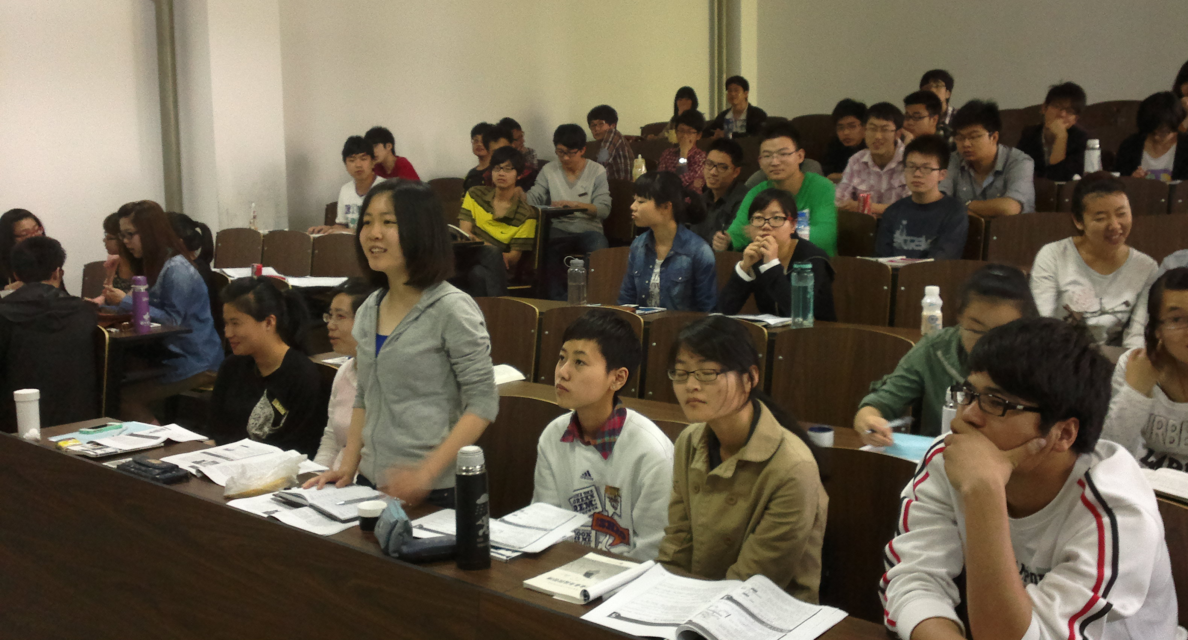
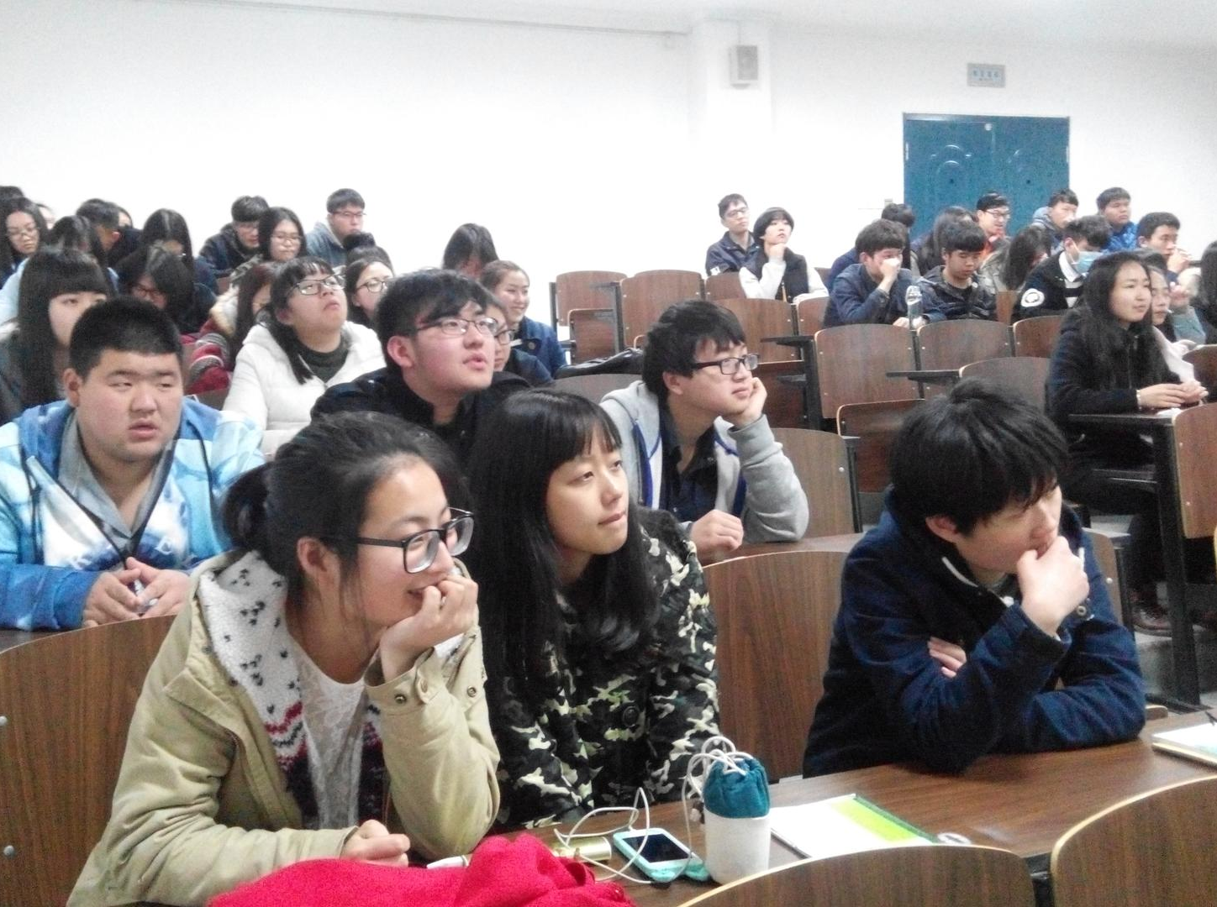
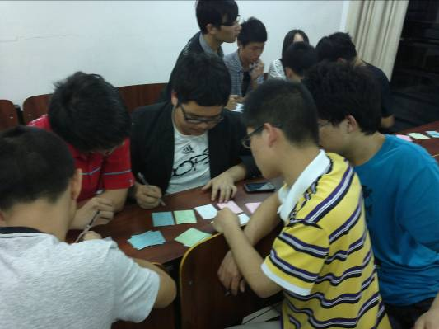
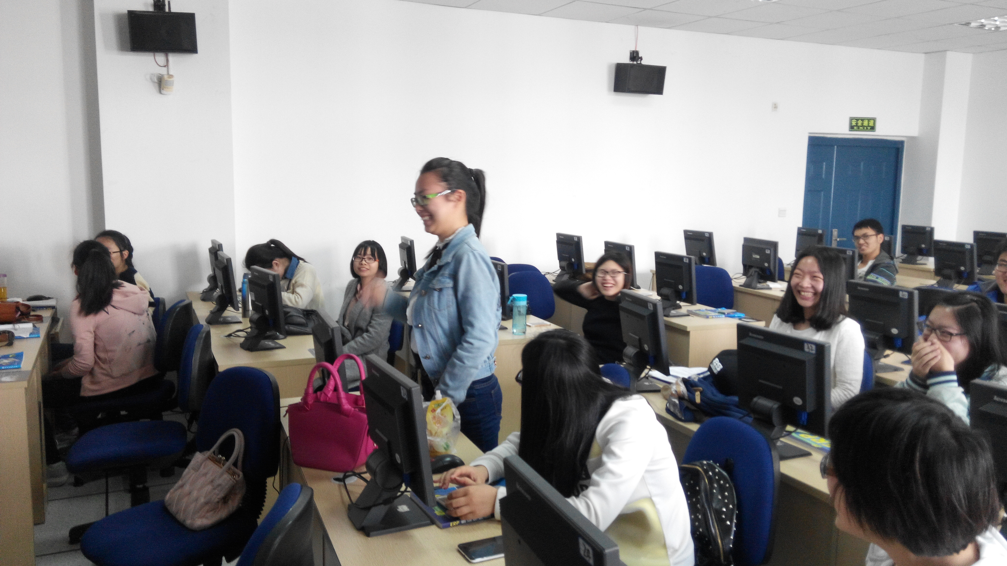
二、教学模式
数据挖掘测试与训练
矛盾问题处理训练
ERP游戏训练
创新能力培养的双螺旋结构
Notes:
以港口物流、智慧物流两个方向为突破口，形成在“面向港口供应链的智慧物流”方面的专业特色。

Slide 10
三、相关成果
分析了本科生创新能力的瓶颈因素和创新能力提升的切入点，发表论文2篇。
基于可拓学理论，设计了一套从理论到方法、工具的创新能力提升的系统教学体系，新开设一门专业特色创新课程“可拓创新方法” ，出版教材2部。
形成知识学习基元化+知识创新形式化的与实践应用对接的双螺旋模型。发表相关论文6篇。
设计了一系列具有丰富内涵和趣味性的原创训练题库。被中国人工智能学会可拓学专委会及多所高校采用。
创新能力培养的双螺旋结构
Notes:
主持和主参各类教学改革和教研项目6项
泛在信息环境下本科生协同创新能力培养机制研究，浙江省教育科学规划课题
基于可拓学的创业教育方法论研究与实践，浙江省高等教育教学改革项目
撰写教研论文12篇，其中CPCI-SSH收录论文5篇：
与中科院大学石勇教授合作翻译美国院士Saaty的创新能力培养训练教材1部（机械工业出版社2016年出版）
主编可拓创新思维训练教材1部（机械工业出版社2016年出版，2017年第二次印刷）
思想政治教育“优秀辅导员（班主任）”，宁波市教育局，2015.1
为6门课程设计了实用性强的实践教学环节，均为国内高校首创
新开设一门专业特色课程“可拓创新方法”
研发了一种实践性强的实践教学工具，形成知识学习+知识创新运用的双螺旋模型，思维拓展度提升186%。
设计了1套可拓创新思维训练习题集
部分题目被中国人工智能学会可拓创新训练营、师资骨干班和宁波市中学教师培训等采用。

Slide 11
三、相关成果
承担地厅级以上教研教改项目6项，出版教材3部，发表论文8篇，在国内外学术会议交流8次
该模式在全校大学生创新素质提升课及7门专业课中应用，指导学生发表论文9篇，其中CPCI收录8篇，国际会议优秀论文1篇。
使学生实现了从掌握知识到应用知识解决问题的转变，思维拓展度平均提升186%。在各类竞赛中获得10多个奖项，学生创业公司入围全国大学生创业大赛决赛。
获宁波市优秀班主任、浙江大学教学成果奖、宁波市教学成果奖等荣誉。
创新能力培养的双螺旋结构
Notes:
思想政治教育“优秀辅导员（班主任）”，宁波市教育局，2015.1
为6门课程设计了实用性强的实践教学环节，均为国内高校首创
新开设一门专业特色课程“可拓创新方法”
研发了一种实践性强的实践教学工具，形成知识学习+知识创新运用的双螺旋模型，思维拓展度提升186%。
设计了1套可拓创新思维训练习题集
部分题目被中国人工智能学会可拓创新训练营、师资骨干班和宁波市中学教师培训等采用。

Slide 12
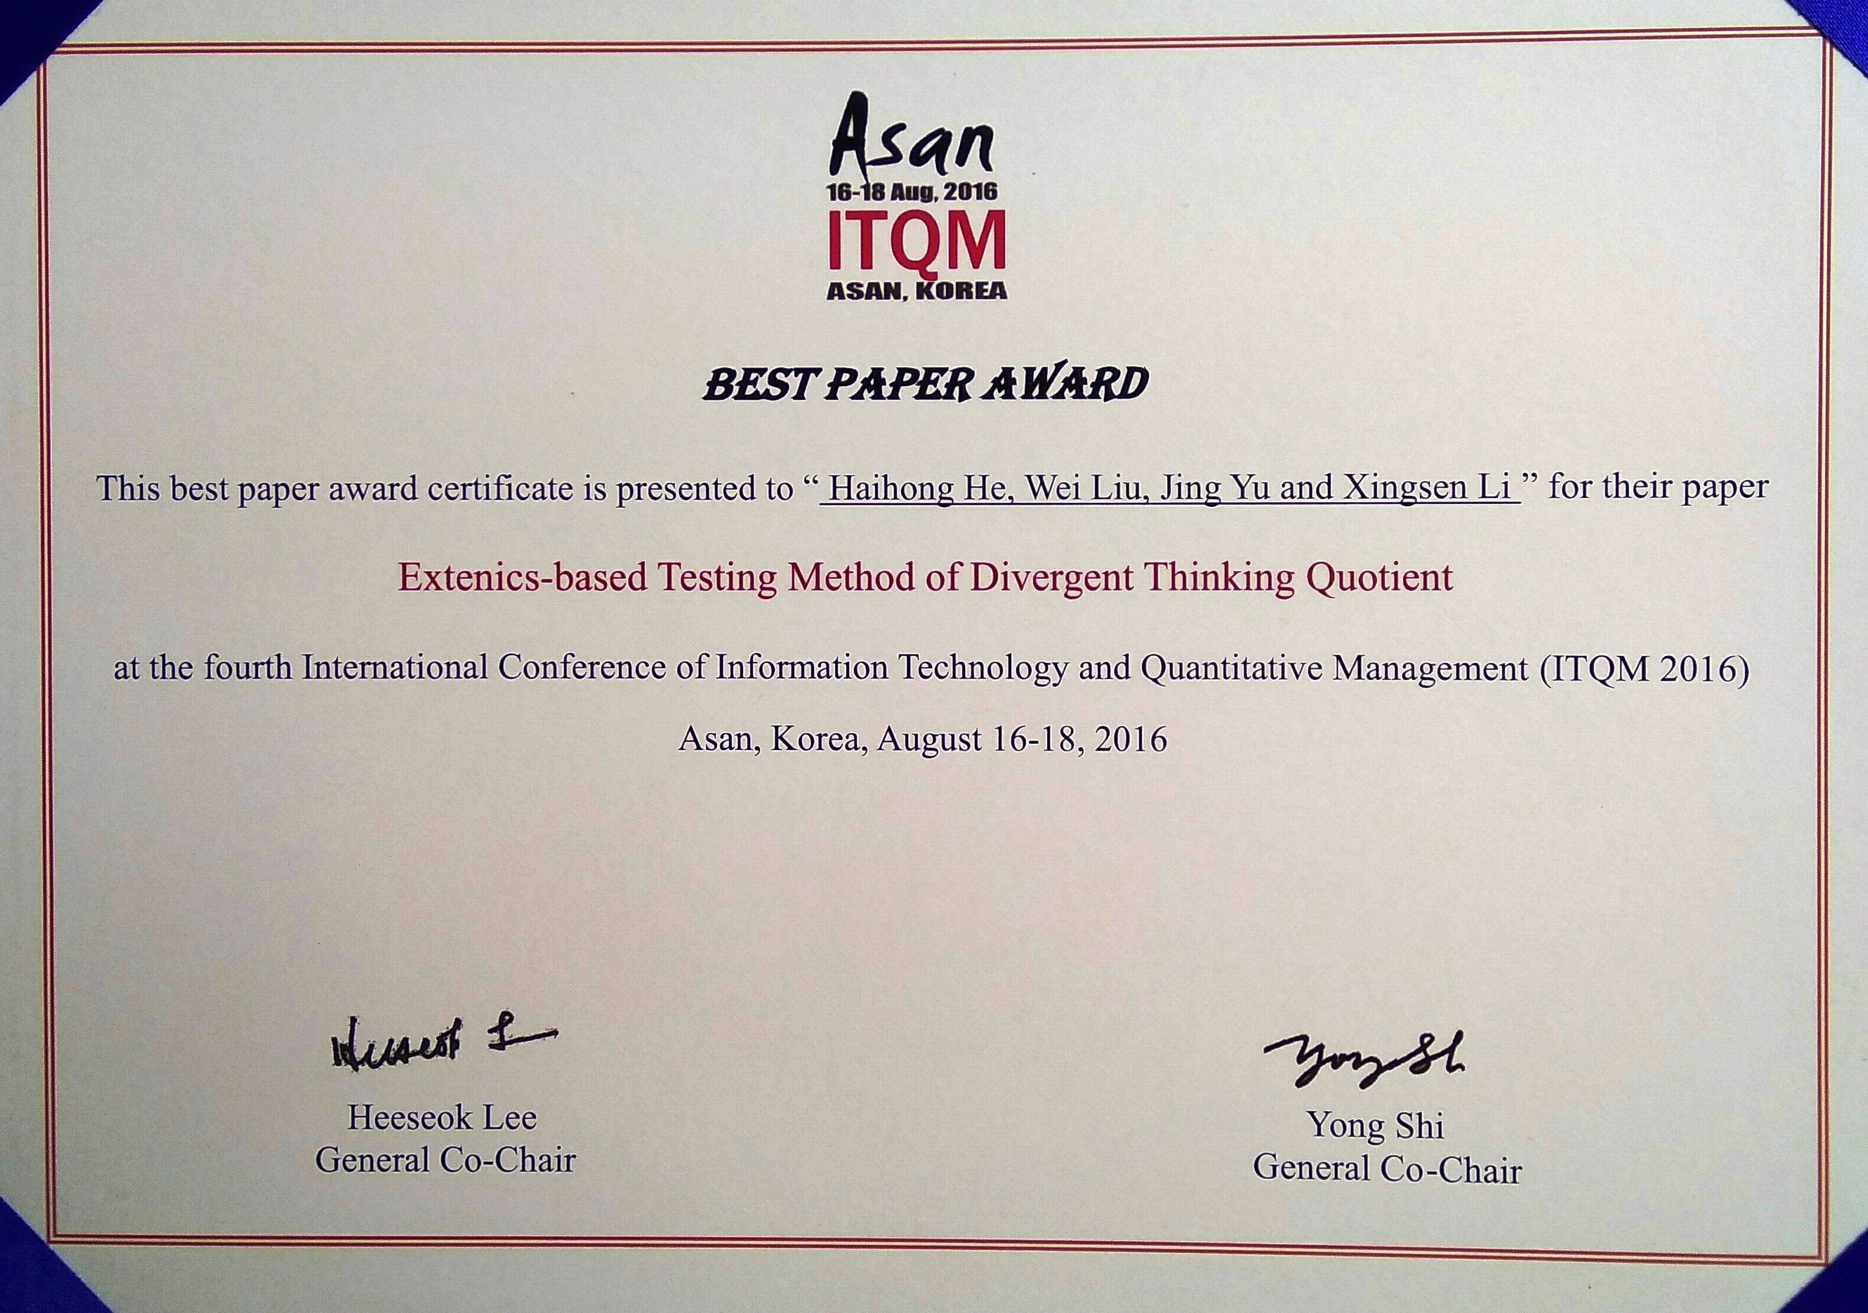
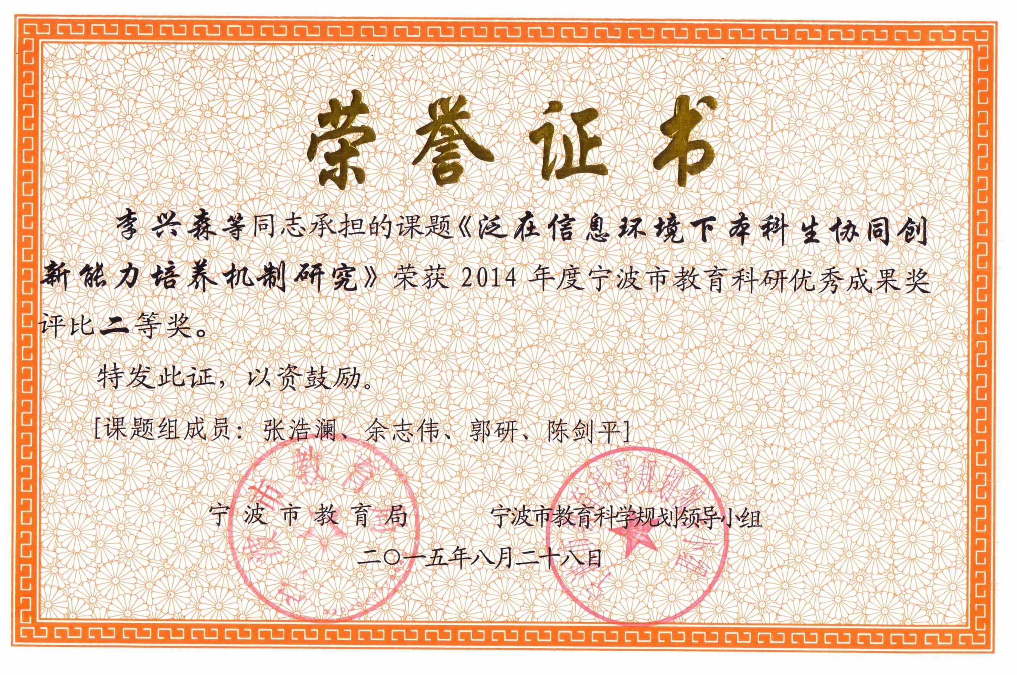
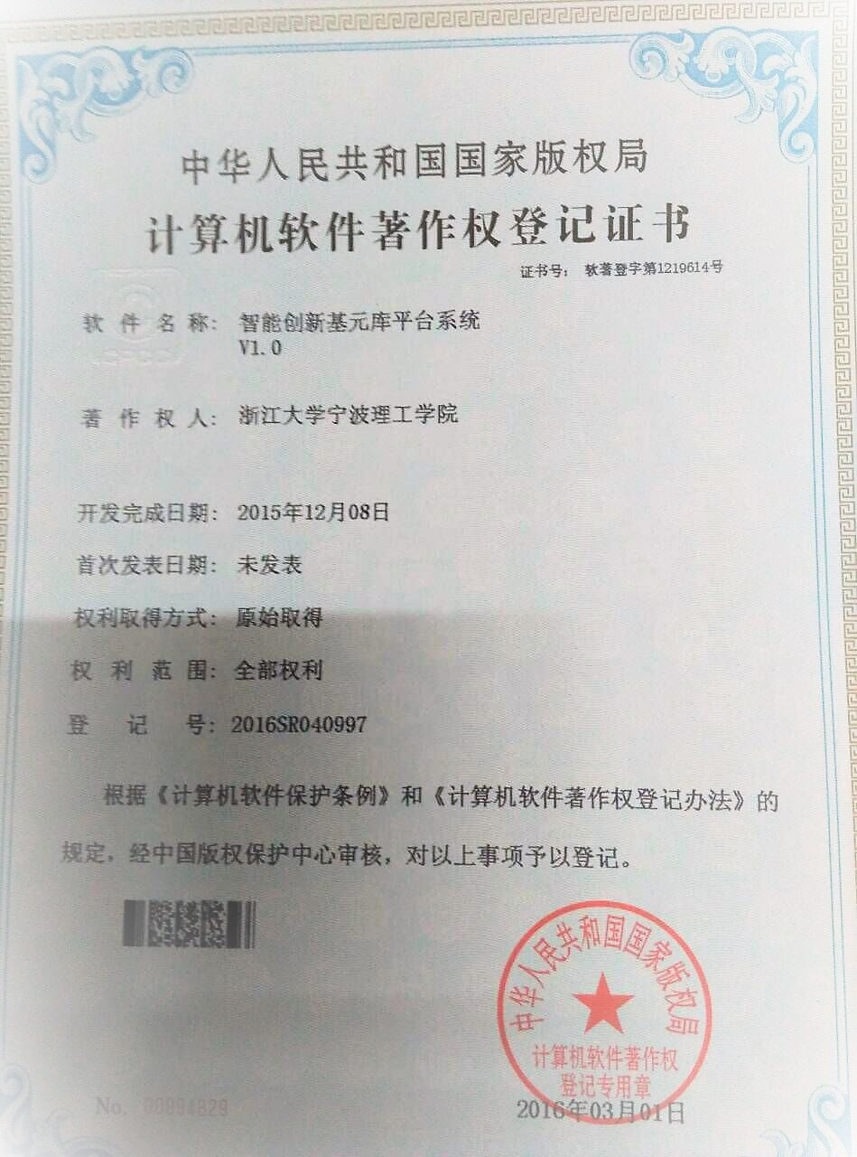
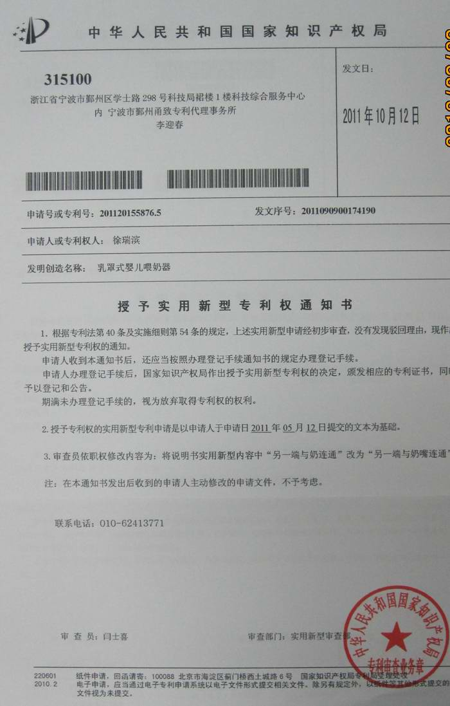
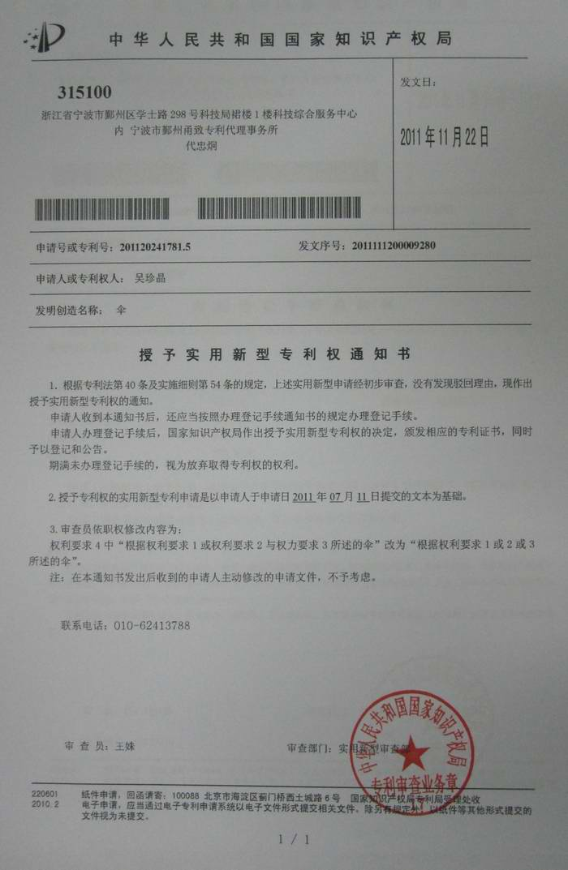
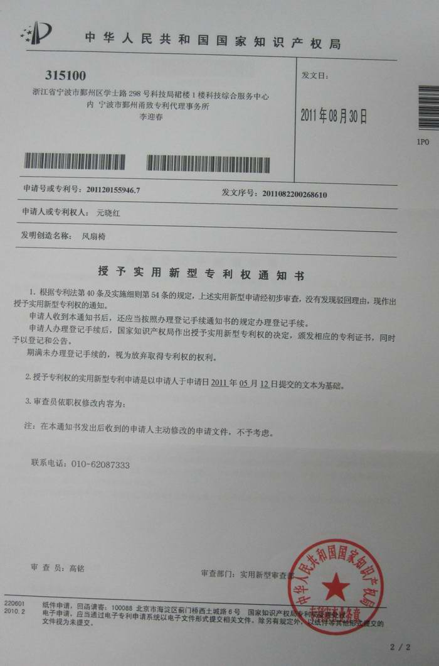

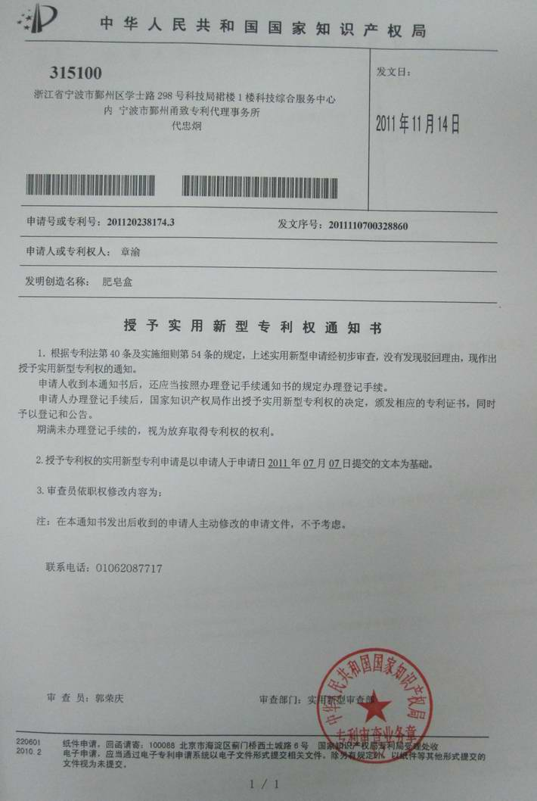
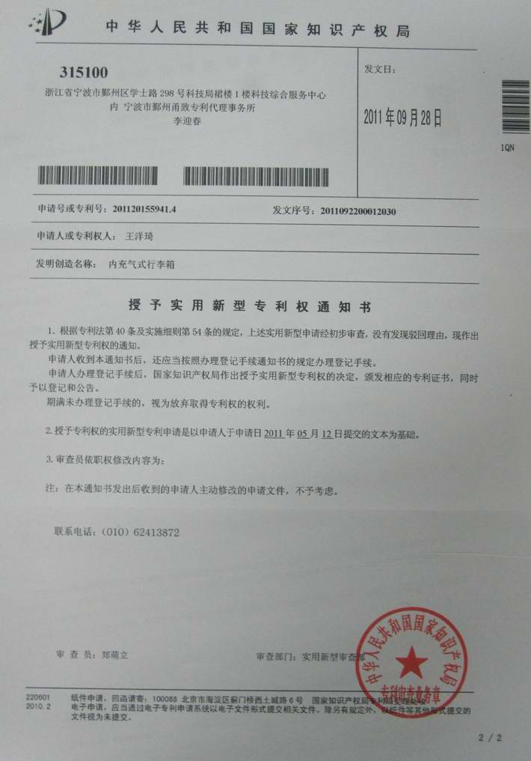
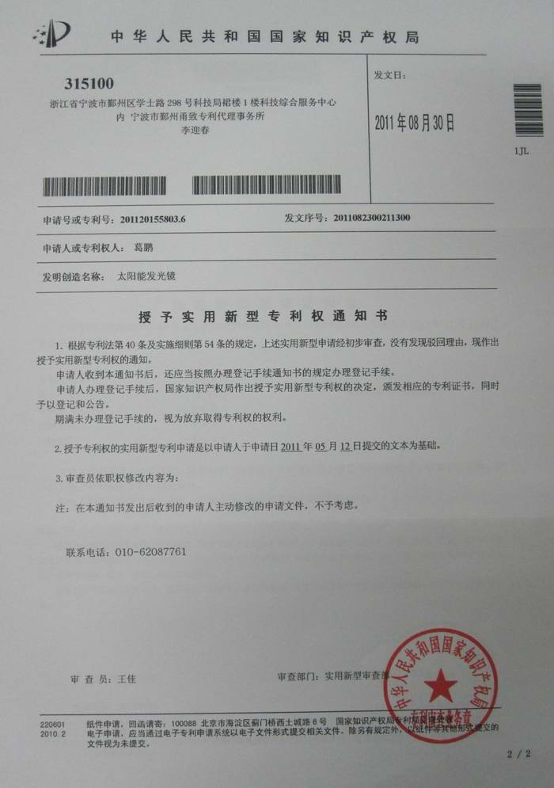
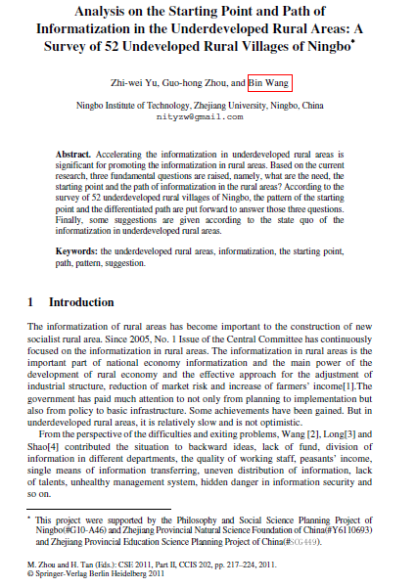
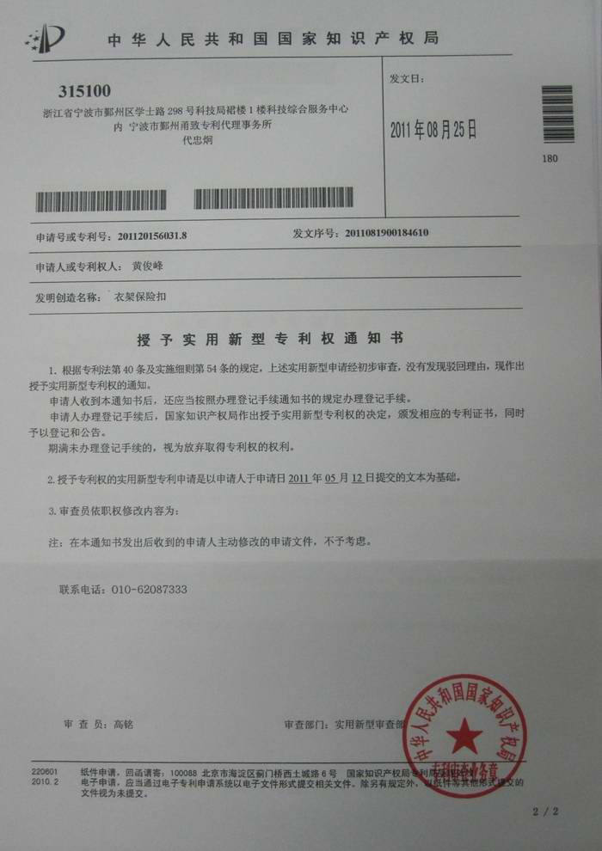
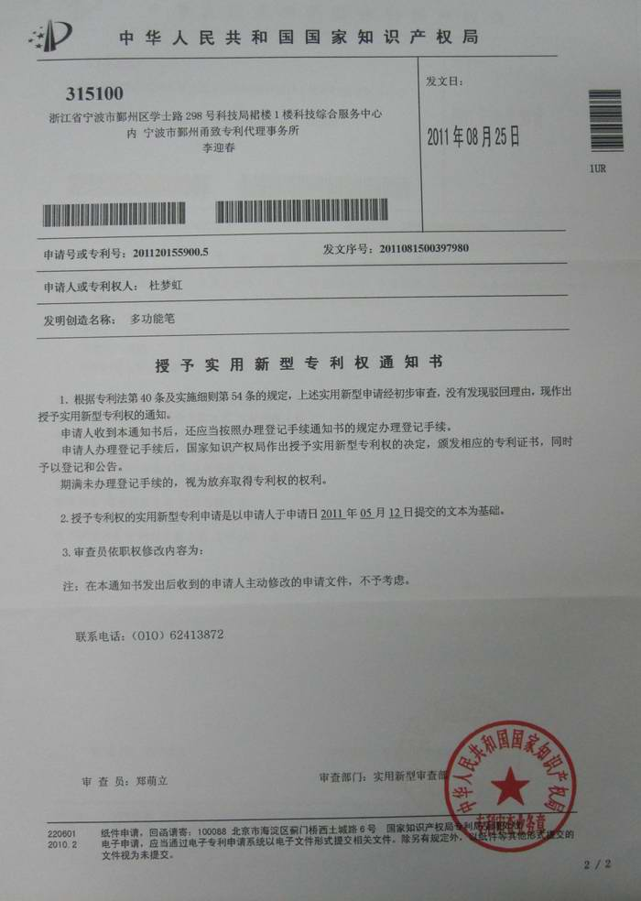
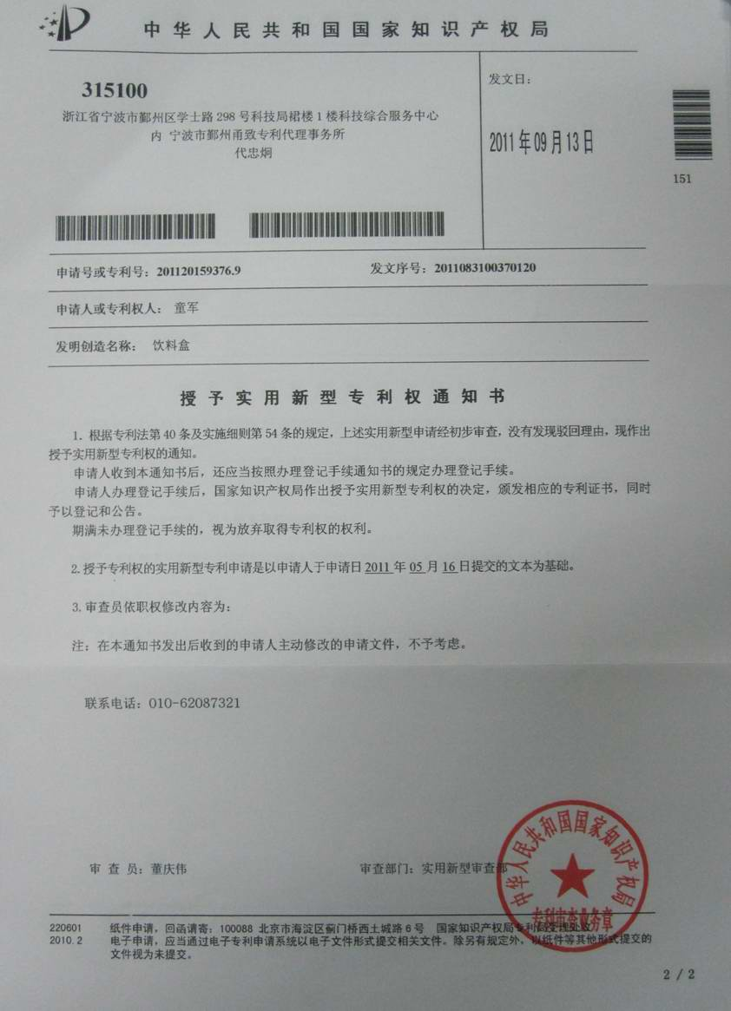
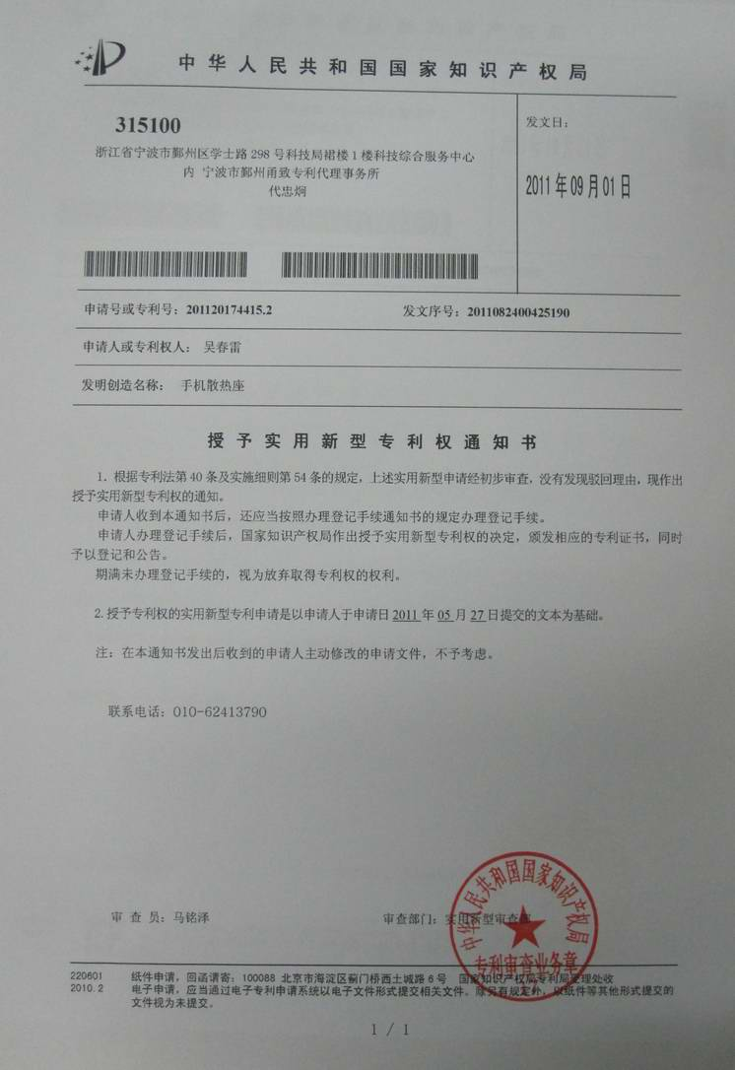
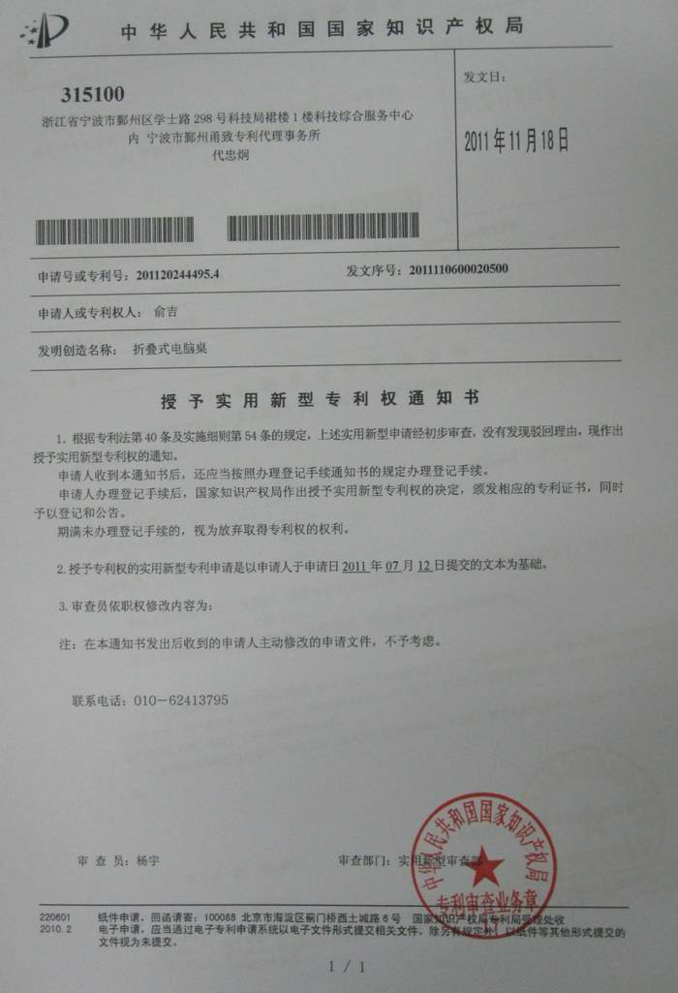
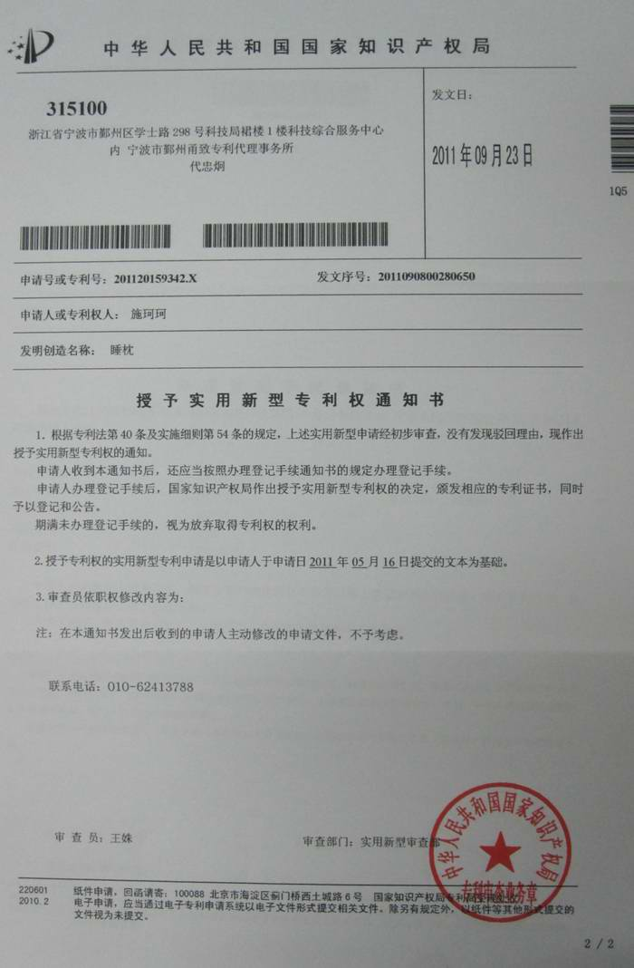
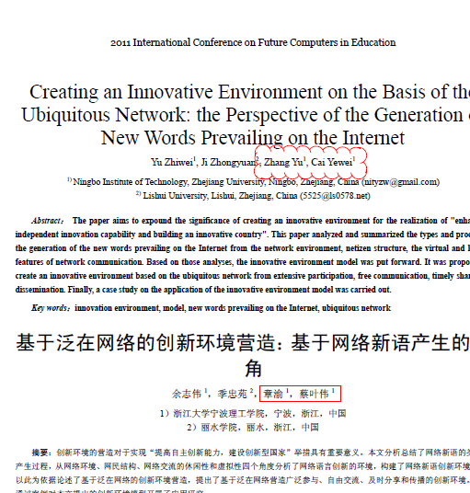
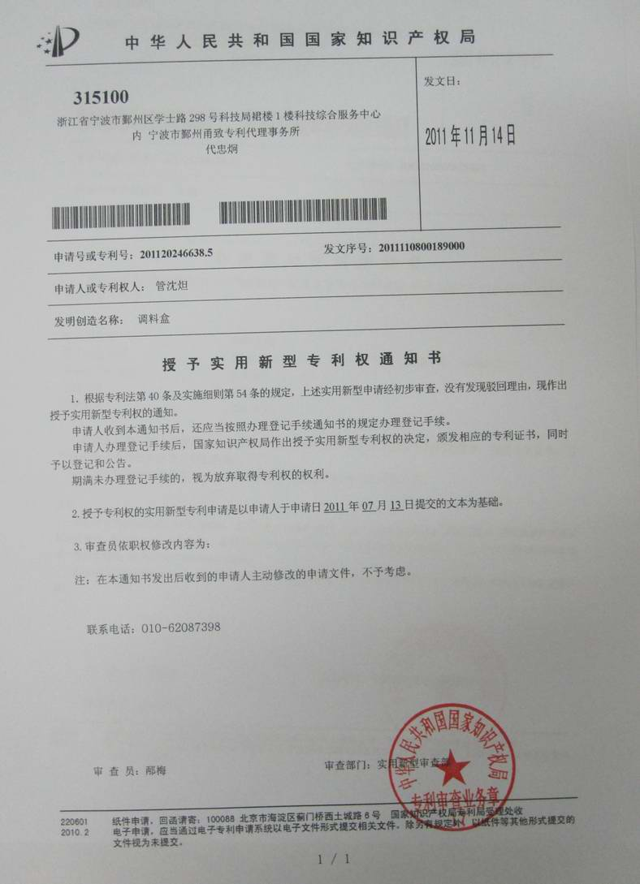
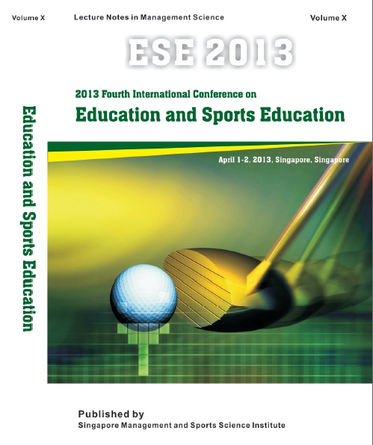
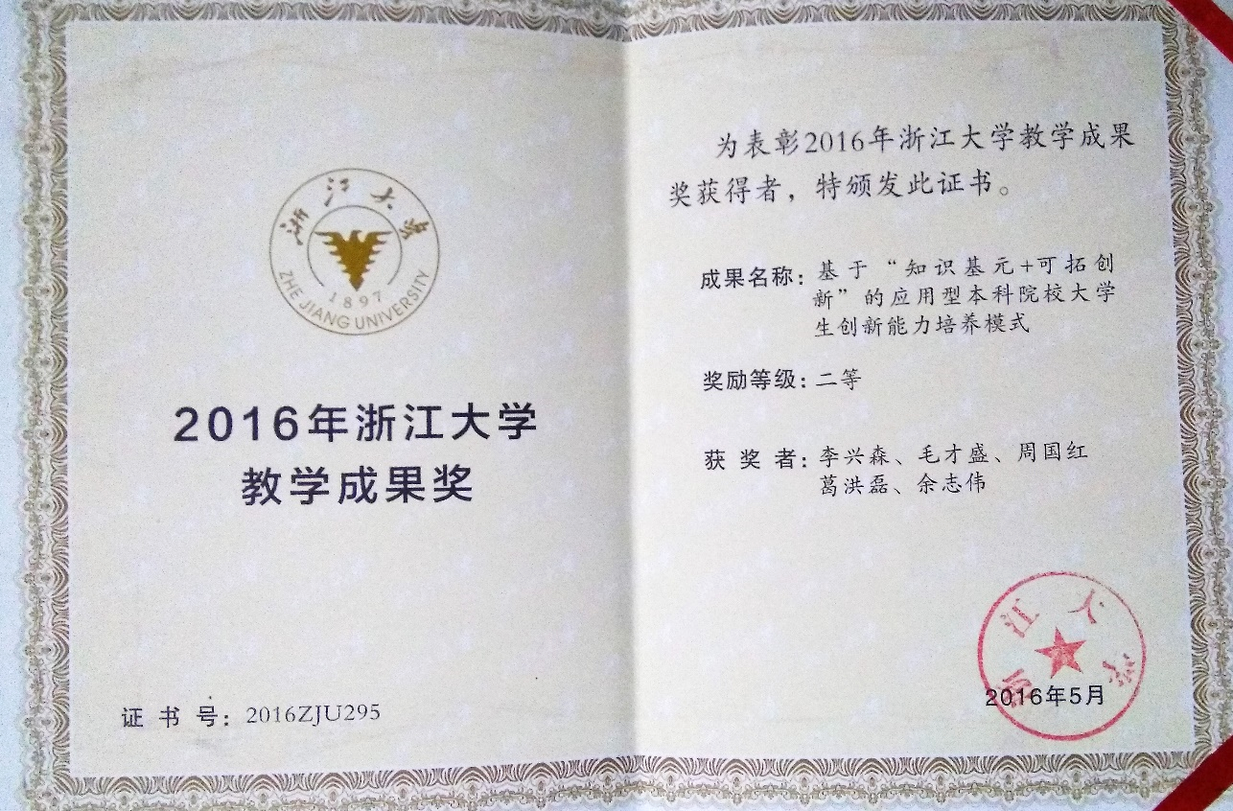
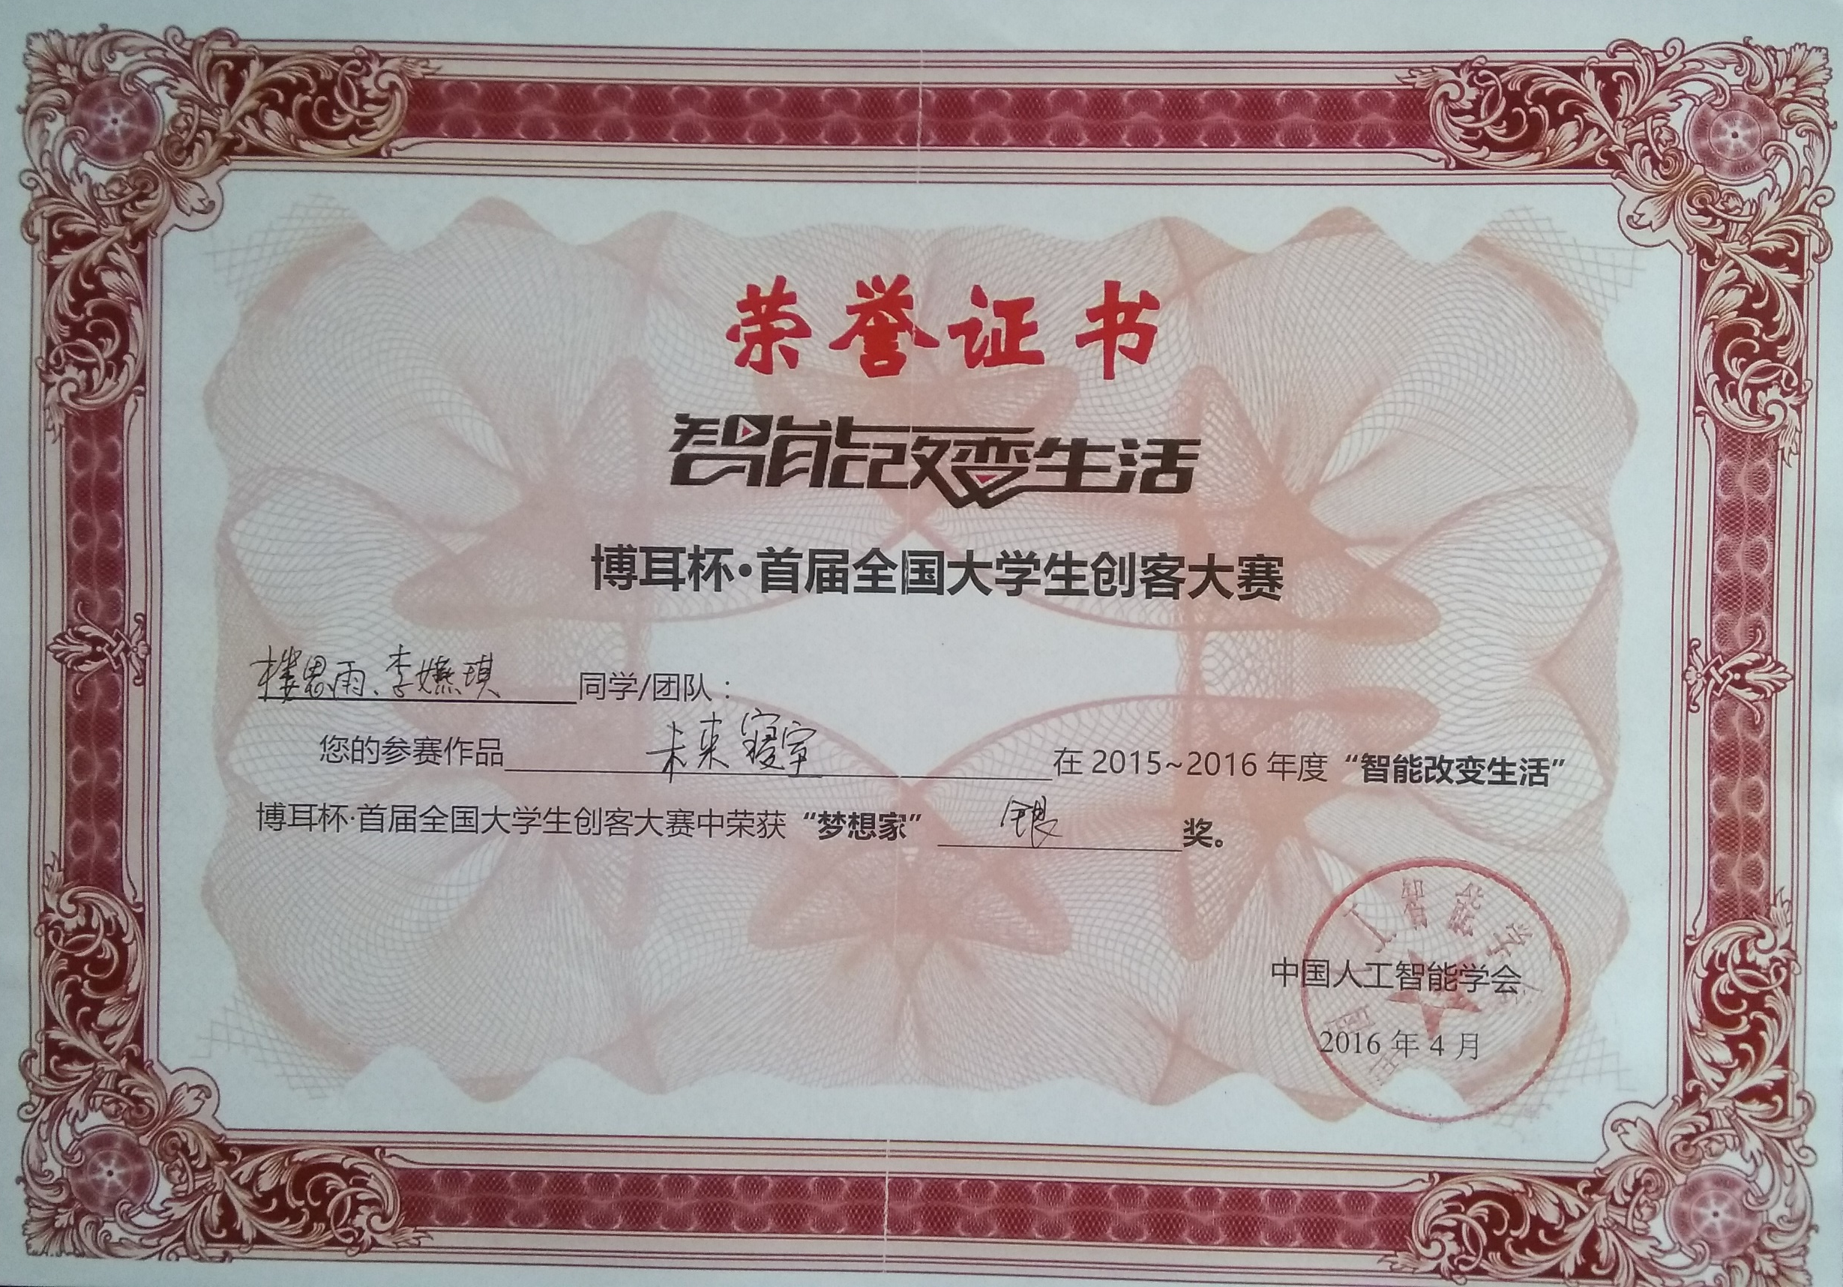
三、相关成果
部分论文、获奖及专利证书
创新能力培养的双螺旋结构

Slide 13
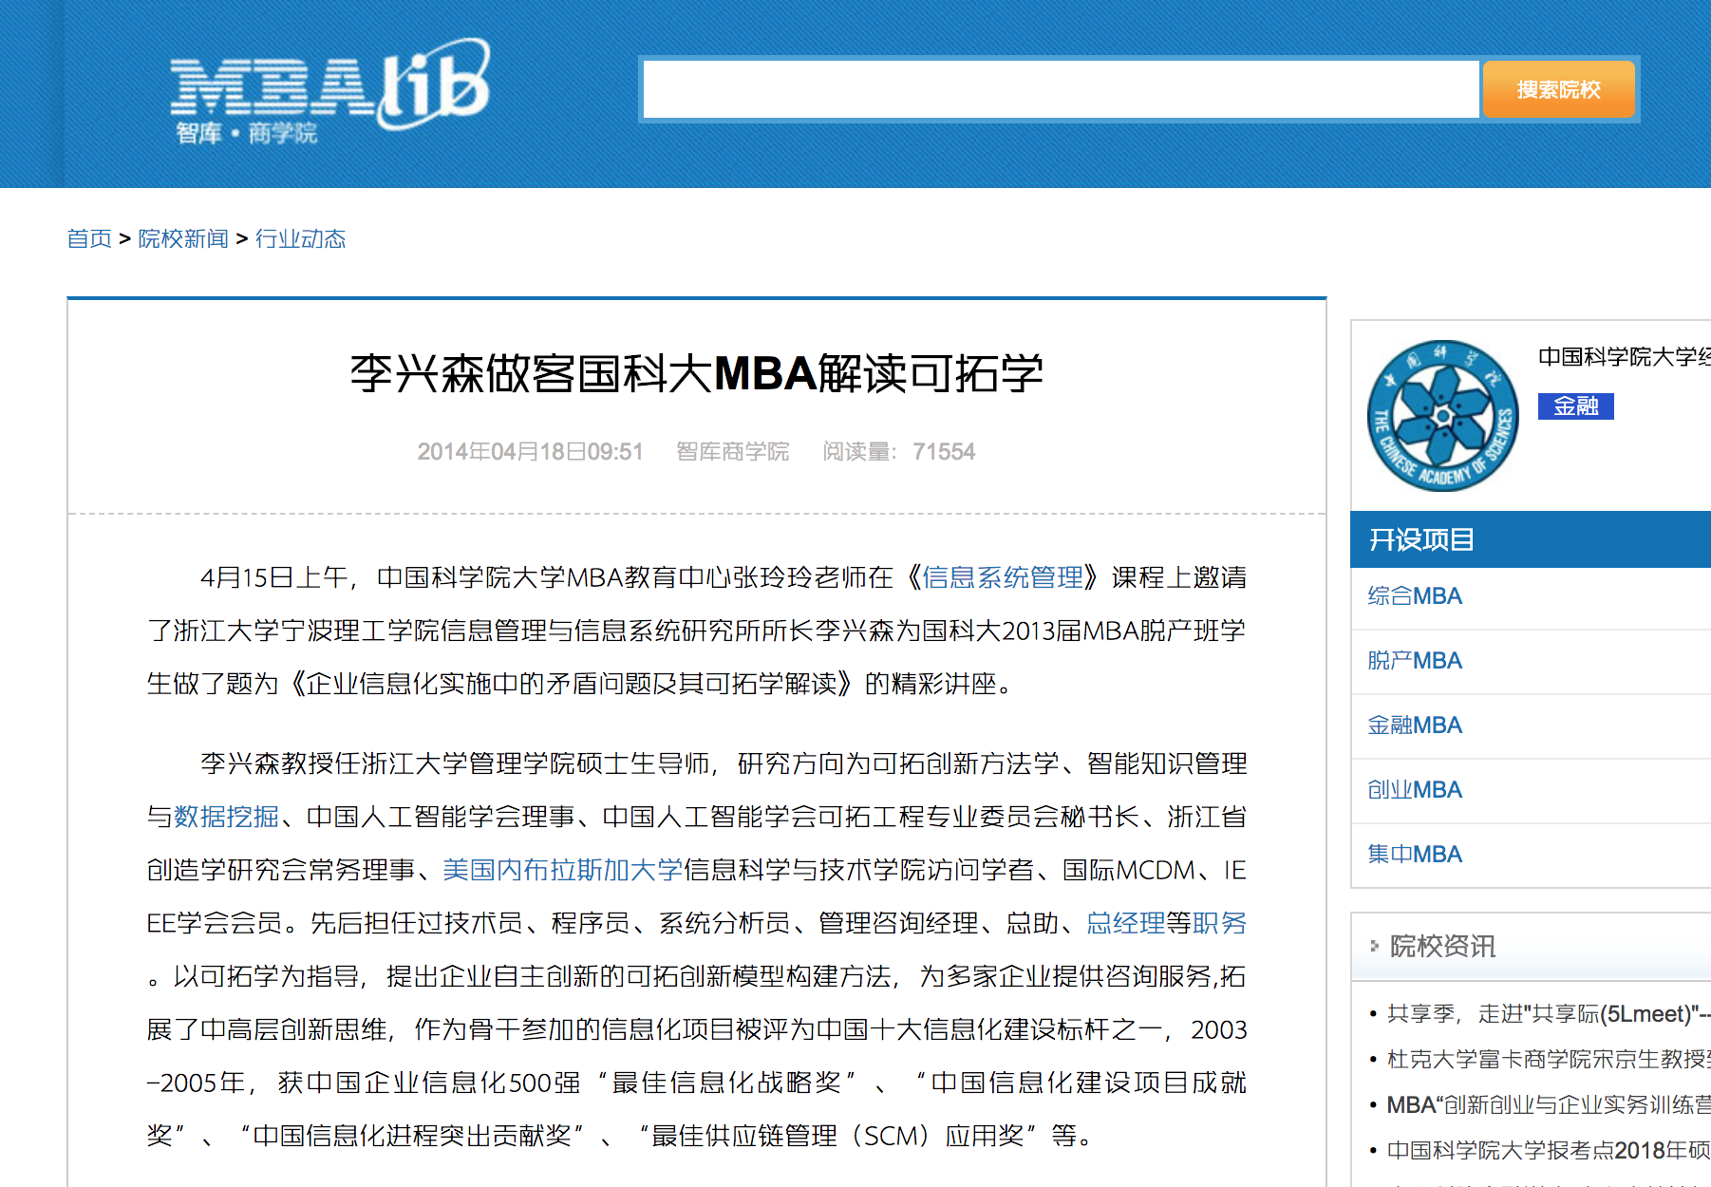
专家评价
四、成果评价
中国科学院学科与学部战略研究中心刘益东研究员评价该模式为:
“学习的革命”
创新能力培养的双螺旋结构

Slide 14
专家对教材的评价-1
四、成果评价
业界评价
本书用较通俗的语言来介绍可拓创新方法，并辅以一批实例，将为人们解决各种矛盾问题提供可操作、可应用的理论和方法。
——国际系统与控制科学院院士，中国科学院数学与系统科学研究院顾基发研究员
本书以通俗易懂的案例和故事解读的形式，深入浅出地介绍了可拓学，对培养可拓创新思维很有好处，是有意义的尝试。
——国家有突出贡献专家、可拓学创始人 蔡文研究员
创新能力培养的双螺旋结构

Slide 15
专家对教材的评价-2
四、成果评价
业界评价
该书设计了大量生动有趣的训练题，边学边练中掌握可拓创新思维，适合作为大学生和研究生创新能力提升的教材和普通大众拓展思维的通俗读物。
——中国人工智能学会可拓学专委会主任杨春燕研究员
这是一本将可拓学与信息技术相结合的大学生创新能力培训的特色教材和科普读物，在互联网和移动互联环境下，具有很强的理论意义和实践价值，值得推广。
——国家首批“特支计划”教学名师，浙江工业大学计算机科学与技术学院、软件学院院长 王万良教授
创新能力培养的双螺旋结构

Slide 16
专家对教材的评价-2
四、成果评价
部分学生反馈
李老师，我是贵璐 09届的 我在澳洲上研究生，这学期又选了ERP，幸好原来有好好跟着你拿excel做的规划，现在觉得对企业资源流转的逻辑好熟悉，上手就好快！然后那会儿你教我们的技巧，我现在上好多课都还在用。超级开心 超级谢谢你！
让我对自己更有信心，可拓创新重要的理论已经深深在我的心中扎根了，对我未来整个人生都会有影响，这是我最大的收获。
  ——信息管理06级实习经验分享
掌握了方法，发现做什么事情都不是很难了。
  ——信息管理06级
我们英语口语大赛的第一名跟你课程有很大关系。这是我们那天晚上讨论的结论。我觉得上了可拓学课程，大家都变得很大胆的把自己的想法去做出来了！！
——学生获奖后的致谢短信
创新能力培养的双螺旋结构

Slide 17
结论分享
1
创新型人才培养缺乏有效的覆盖面宽的科学方法
2
创新型人才培养的切入点是创新思维的方法训练
3
移动网络环境和可拓学为大学生创新能力培养提供了新的条件
创新能力培养的双螺旋结构

Slide 18

第六感
灵感思维的特点：
突发性
随机性
跳跃性
兴奋性
猜测
顿悟
灵光显现
智慧的自由创造
直觉

Slide 19
可拓学
Notes:
类似列方程解方程一样得到创意的全解

Slide 20
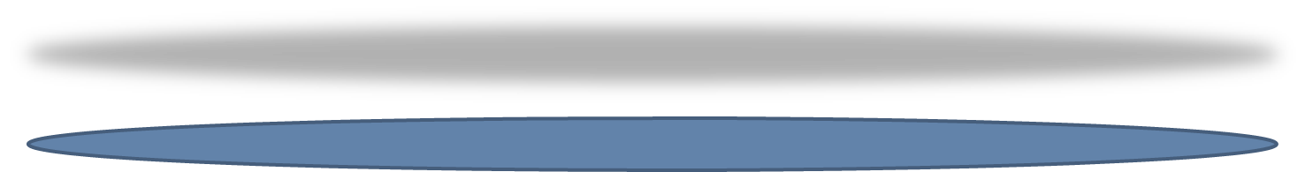
谢谢
请多提宝贵意见！

Slide 21
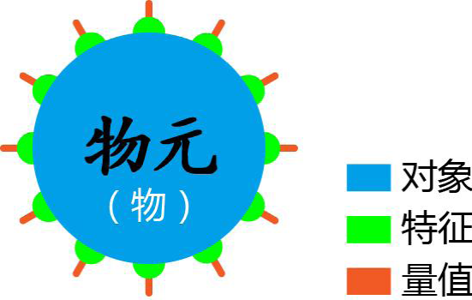
创新策略生成魔方
附件
3条路径
4类拓展方向
基元
条件
目标
3×4×5 = 60种创新方向
5种基本变换

Slide 22
附件
问题的解空间可拓路径图
问题描述
拓展分析
条件变换
条件目标同时变换
目标变换
论域变换
元素变换
准则变换
论域变换
元素变换
物元变换
事元变换
关系元变换
物元变换
事元变换
关系元变换
置换变换
增删变换
扩缩变换
组分变换
逆变换
复制变换
转换桥方法
可能解
可能解
可能解
可能解
可能解
可能解
可能解
可能解
组合与运算
可行解
可行解
可行解
可行解

Slide 23

训练题举例——挑战矛盾
附件
思维训练题举例
有个卖矛和盾的人，称赞他的盾的坚固：“任何锋利的东西都穿不透它。”一会儿又赞美自己的矛，说：“我的矛锋利极了，什么坚固的东西都能刺穿。”有人问他：“用你的矛来刺你的盾，结果会怎么样呢？”那人便答不上话来了。
请帮卖家想出3个不自相矛盾的解释。

Slide 24

训练题举例——罗素悖论
附件
思维训练题举例
某镇上只有一名理发师，他定了一条规则：“我只给本镇上不给自己理发的人理发”
罗素问理发师：“你能不能给自己理发？”
理发师如果说“给自己理发”，他就是“能给自己理发的人”，按规则他就不该给自己理发；
理发师如果说“不给自己理发”，他就属于“不给自己理发的人”，按规则他就可以给自己理发。
问题：该理发师到底能不能给自己理发？

Slide 25
个人吉尼斯纪录训练
附件
实践训练题举例
1.构建与自己相关的基元库，与班级同学对比，找出排名第一的信息，分组演讲个人吉尼斯纪录，每项有效记录得2-10分。
  排名有数据、信息依据
  吉尼斯有现实意义，乐观向上，不低俗
  最后整理成excel资源文件，便于后续合作。
2.在上述基础上，制作个人特色简介
  个人基本信息、个性化简介、照片
  爱好特长及吉尼斯列表

